Slide 1
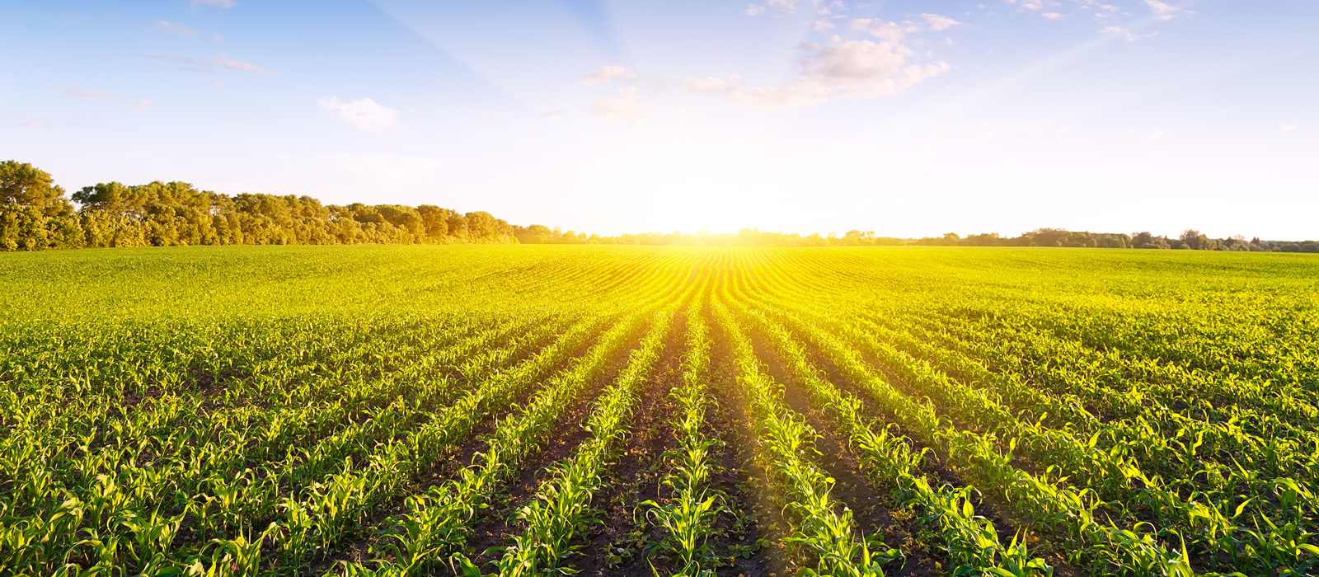
МАВЗУ : ҚИШЛОҚ ХЎЖАЛИГИДА ТАБИИЙ ШАРОИТ ВА РЕСУРСЛАРНИНГ ТУТГАН ЎРНИ

Slide 2
.
РЕЖА
Қишлоқ хўжалиги ҳақида тушунча
..
Қишлоқ хўжалигининг географик хусусиятлари
Табиий ресурслар ва экологик омиллар
Қишлоқ хўжалиги ва озиқ-овқат муаммоси

Slide 3
Қишлоқ хўжалиги ҳақида тушунча
Қишлоқ хўжалиги иқтисодиётнинг энг муҳим ва йирик тармоғи бўлиб, агросаноат комплекси(АСК)нинг таркибий қисми ҳисобланади. Унинг асосий вазифаси аҳолига озиқ-овқат, кийим-кечак маҳсулотлари, бир қатор саноат тармоқларига(озиқ-овқат, омухта ем, тўқимачилик, фармацевтика ва бошқ.)хом ашё етказиб беришдан иборат. Қишлоқ хўжалиги асосан икки йирик тармоқлар-деҳқончилик(қишлоқ хўжалиги экинларини етиштириш) ва чорвачилик(чорва молларини боқиш)дан ташкил топган. Шунингдек, транспорт воситалари(от-улов-йилқичилик, буғучилик ва ҳ.к.) билан таъминлайди.

Slide 4
.
Мамлакатлар иқтисодиётида катта ўрин тутувчи агросаноат комплекси таркибига:
Қишлоқ хўжалигини асосий ишлаб чиқариш воситалари билан
Қишлоқ хўжалиги ишлаб чиқаришининг ўзи
Саноат ва умумий овқатланиш корхона ва ташкилотлари киради
Қишлоқ хўжалиги хом ашёсини қайта ишлаш билан шуғулланадиган саноат тармоқлари;

Slide 5

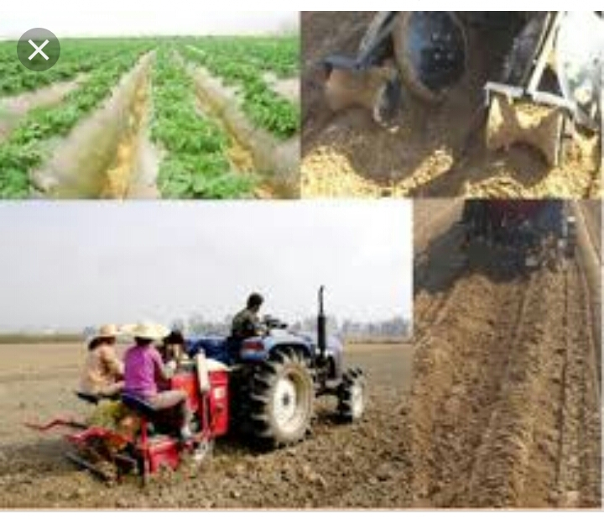
Деҳқончилик ўз навбатида
далачилик,
сабзавотчилик,
боғдорчилик
токчилик
полизчилик
картошкачилик

Slide 6
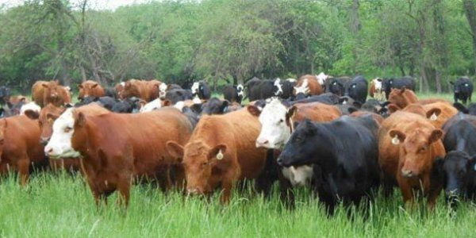
.
Чорвачилик турлари
қорамолчилик
кўйчилик
йилқичилик
чўчқачилик

Slide 7

Қишлоқ хўжалиги жаҳон хўжалигининг энг қадимги тармоқларидан биридир. Маданий экинларнинг келиб чиқиш марказлари-Жанубий ва Марказий Америка, Шарқий Африка, Жануби-Шарқий, Жануби-Ғарбий ва Ўрта Осиёда суғорма деҳқончилик бир неча минг йиллар давомида ривожлантирилиб келинган.
Қишлоқ хўжалиги бир қанча географик хусусиятларга эга. Бундай хусусиятларга-фан-техника инқилоби даврида ҳам қишлоқ хўжалиги табиий шароитга боғлиқлиги, маҳаллий ва бозор иқтисодиётига тезлик билан мослаша олиши, ишлаб чиқариш типлари ва айрим мамлакатлар ўртасида меҳнат унумдорлиги ва товар яратиш даражасидаги тафовутларда ўз аксини топади. Бундай тафовутлар ҳудуддаги табиий шароит ва ресурсларнинг хўжаликда қандай ўзлаштирилиш даражаси билан тавсифланади

Slide 8
Мамлакатлар иқтисодиётида катта ўрин тутувчи агросаноат комплекси таркибига:
1.
Қишлоқ хўжалигини асосий ишлаб чиқариш воситалари билан таъминлайдиган саноат тармоқлари гуруҳи;
2.
Қишлоқ хўжалиги ишлаб чиқаришининг ўзи;
4.
Саноат ва умумий овқатланиш корхона ва ташкилотлари киради.
3.
Қишлоқ хўжалиги хом ашёсини қайта ишлаш билан шуғулланадиган саноат тармоқлари;

Slide 9
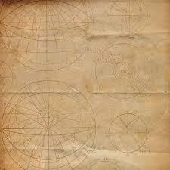
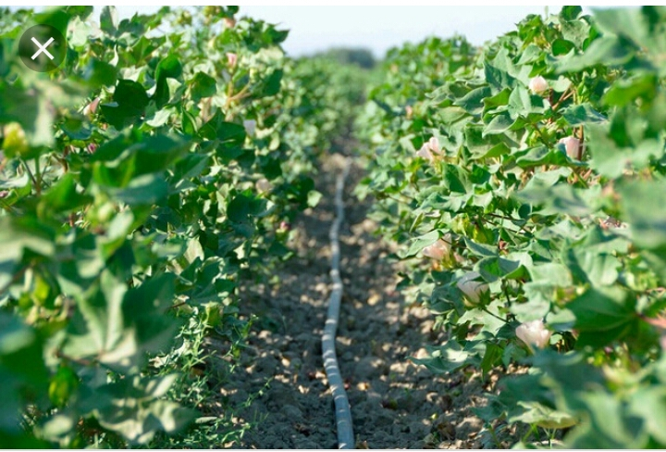
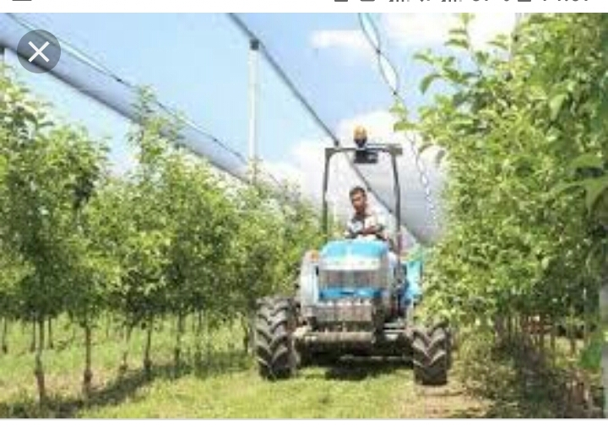
Жаҳондаги барча мамлакатларда қишлоқ хўжалиги мавжуд. Лекин унинг ривожланиш даражаси турлича. Қишлоқ хўжалиги тармоқларининг ихтисослашуви ва жойлашувига муайян социал-иқтисодий ва географик омиллар, яъни халқаро меҳнат тақсимоти, ишлаб чиқарувчи кучларнинг ҳудудий жойлашуви ва тараққиёт даражаси, иқтисодий-географик ўрни, меҳнат ресурсларининг мавжудлиги, шунингдек турли қишлоқ хўжалиги маҳсулотларига бўлган эҳтиёж таъсир этади.
Қишлоқ хўжалигини ривожлантиришнинг интенсив ва экстенсив йўналишлари мавжуд. Интенсив қишлоқ хўжалиги ишлаб чиқаришни механизациялаштиришга, электрлаштиришга ва кимёлаштиришга, ирригация ва мелиорация тадбирларига таянади.

Slide 10

Қишлоқ хўжалигини ривожлантиришнинг интенсив ва экстенсив йўналишлари мавжуд. Интенсив қишлоқ хўжалиги ишлаб чиқаришни механизациялаштиришга, электрлаштиришга ва кимёлаштиришга, ирригация ва мелиорация тадбирларига таянади.

Slide 11

Қишлоқ хўжалиги экстенсив ривожлантирилганда ишлаб чиқаришнинг ўсиши асосан экинлар экиладиган майдонларни ва чорва моллари сони, улар боқиладиган яйловларни кенгайтириш ҳисобига олиб борилади. Қишлоқ хўжалиги тараққиётида интенсив ва экстенсив йўналишлар биргаликда олиб борилади. Лекин бу ҳолат, ривожланган ва ривожланаётган мамлакатларда бир-биридан кескин тафовут қилади.
Бугунги кунда жаҳон қишлоқ хўжалигида 2 миллиардга яқин аҳоли банд.

Slide 12

Қишлоқ хўжалиги республика иқтисодиётида муҳим ўрин тутади ва устувор йўналишлардан бири ҳисобланади. Бу соҳа бутун республикада ишлаб чиқарилаётган маҳсулотларнинг салкам 1/3 қисмини етказиб беради. Республика аҳолиси турмуш тарзини юксалтириш мазкур тармоқ билан ҳам узвий алоқадор. Негаки, республика аҳолисининг 60 % дан ортиқроқ қисми қишлоқ аҳоли пунктларида истиқомат қилади, меҳнат ресурсларининг 40 % дан зиёдроғи қишлоқ хўжалиги билан шуғулланади.
Шунингдек, республика саноат потенциалининг тенг ярмини ташкил этувчи пахта тозалаш, тўқимачилик, тикувчилик, озиқ-овқат, кимё, қишлоқ хўжалиги машинасозлиги саноатларининг барқарор ривожланишини таъминлаш бевосита қишлоқ хўжалигига боғлиқдир.

Slide 13

Ўрта Осиё, хусусан Ўзбекистон Ер шаридаги энг қадимий деҳқончилик марказларидан биридир. Қулай табиий шароит ва ресурслар-иқлим, ер, сув ва меҳнат ресурслари ҳисобига қишлоқ хўжалиги қадимдан юксак даражада ривожлантирилиб келинган. Деҳқончилик, хусусан пахтачилик бой тарихга эга. Маълумотларга кўра, пахта Фарғона, Зарафшон ва Чирчиқ-Оҳаргарон водийлари ва Хоразм воҳасида милоддан аввалги 7-6-асрлардан буён экила бошланган. Буғдой, шоли, қовун, ток ва бошқа экинлар ҳам 3 минг йил аввал етиштириб келинган. Тўпланган бой тажрибалар асосида республика қишлоқ хўжалиги, айниқса унинг етакчи тармоғи ҳисобланган пахтачилик маданиятининг шаклланиши туфайли мамлакатимиз жаҳоннинг энг тараққий этган деҳқончилик минтақаларидан бирига айланди

Slide 14

Табиий ресурслар ва экологик омиллар
Қишлоқ хўжалиги ўзига хос тармоқ бўлиб, саноатдан кескин фарқ қилади. Саноат тармоқлари деярли табиий шароитга мослашмаган ҳолатда иссиқ, совуқ иқлим шароитларида жойлаштирилади.
Қишлоқ хўжалиги, биринчи навбатда деҳқончилик тармоқлари табиий шароитга мослашган ҳолатда жойлаштирилади. Шу билан бирга, чорвачилик тармоқлари ҳам маҳаллий табиий шароитларга мослаштирилади. Қишлоқ хўжалигида деҳқончилик ва чорвачилик тармоқлари маълум бир экологик шароитда ривожланади, ҳолос.

Slide 15

Табиий шароит
Муайян ҳудуднинг ер усти тузилиши, яъни релъефи, иқлими, ички сувлари, тупроқ, ўсимлик ва ҳайвонот дунёси тушунилади. Табиий ресурсларга ер ости бойликлари, иқлим, ички сувлар, тупроқ ва ўсимликлар киритилади.
Жойнинг релъефи қишлоқ хўжалигида маълум бир тармоқларни ривожлантиришга қулайлик яратади. Экинларни суғоришда, техникадан фойдаланишда текис ерлар жуда қулай ҳисобланади. Нисбатан ер ости сувлари чуқур жойлашган ерларда боғдорчилик, узумчилик яхши ривожланади. Бу ерда доимий эсувчи маҳаллий шамоллар хилма-хил касалликларнинг кўпайишига йўл бермайди.

Slide 16

Иқлим деганда мана шу жой учун хос бўлган об-ҳавонинг муайян даврлар мобайнида доимий такрорланиб туришига айтилади. Қишлоқ хўжалиги нуқтаи-назаридан иқлимнинг энг асосий элементлари ҳисобланган ҳаво ҳарорати, ёғин-сочин миқдори ва шамоллар энг муҳим аҳамият касб этади. Ҳаво ҳарорати хафталик, ойлик ва йиллик гуруҳлардан ташкил топган. Қишлоқ хўжалигида мутлақ совуқ ва иссиқ ҳарорат, баҳор ойларида тушадиган энг охирги совуқ, куз фаслида тушадиган энг биринчи совуқ ҳам катта ўрин тутгани учун албатта ҳисобга олинади.
Қишлоқ хўжалигида маданий экинларнинг вегетация давридаги фойдали ҳароратлар йиғиндиси катта аҳамиятга эга. Маданий экинлар экилишидан бошлаб то ривожланиши тўхтаган кунгача олинган ҳарорат миқдори ҳар бир экиннинг ривожланиш даврини кўрсатади ва у маданий экинларнинг вегетация даври деб юритилади

Slide 17
Маданий экинларнинг вегетация даври қисқа ёки узоқ давом этиши мумкин. Одатда тропик минтақалардан келиб чиққан маданий ўсимликларнинг вегетация даври узоқ, мўътадил минтақа ўсимликларининг вегетацияси эса қисқароқ давом этади.
Иқлим ҳар бир жойнинг ўзига хос хусусияти билан характерланади. Текислик, тоғ ва тоғ олди, водий иқлими бир-биридан кескин фарқланади.
Қишлоқ хўжалигида ёғин-сочин миқдори ва унинг фасллар бўйича тақсимланиши ҳам муҳим ўрин тутади. Айниқса куз, қиш ва баҳор ойларида ёғадиган ёмғир, қорларнинг оз-кўплиги экинларнинг экилиши ва ривожланишига катта таъсир кўрсатади.
Қишлоқ хўжалиги ишлаб чиқариши тараққиётида фан ва техника ютуқларининг аҳамияти жуда юқори. Аҳоли табиий ўсимликларни маданий экинга айлантирибгина қолмасдан, айрим ўсимликларнинг вегетация даврини қисқартириш, сунъий шароитларда етиштиришни йўлга қўйган, селекция ва генетика ютуқларидан кенг фойдаланмоқда.

Slide 18

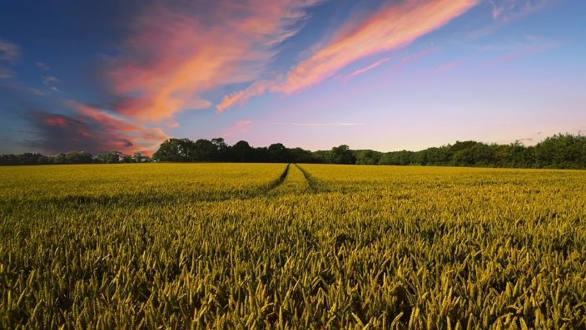
Қишлоқ хўжалигида ёғин-сочин миқдори ва унинг фасллар бўйича тақсимланиши ҳам муҳим ўрин тутади. Айниқса куз, қиш ва баҳор ойларида ёғадиган ёмғир, қорларнинг оз-кўплиги экинларнинг экилиши ва ривожланишига катта таъсир кўрсатади.

Slide 19

Табиий шароит қишлоқ хўжалигининг ихтисослашишига ва ишлаб чиқаришнинг самарадорлигига катта таъсир кўрсатади. Табиий шароит деганда қишлоқ хўжалигининг асоси бўлган ер ва сув ресурслари, маданий экинларнинг ўсиб, ривожланиши учун зарур бўлган агроиқлимий ресурслар, яъни қуёш ёруғлиги ва иссиқлиги, намлик, тупроқнинг табиий унумдорлиги ва бу унумдорликни сунъий йўллар билан ошириш ҳамда чорва молларининг ем-ҳашак базаси сифатида фойдаланиладиган табиий ўсимлик ресурслари тушунилади.
Қишлоқ хўжалигини ривожлантириш асосида инсоннинг атроф-муҳитга таъсири кучайиб боради. Ер шари табиат минтақаларининг табиий ландшафтларида рўй бераётган деярли барча ўзгаришлар қишлоқ хўжалиги билан бевосита боғланган. Фан-тахника инқилоби даврида атроф-муҳит ҳолатини кескин ўзгартириб юборадиган омил сифатида қишлоқ хўжалигининг экологик аҳамияти янада ортиб боради

Slide 20

Қишлоқ хўжалигида ишлаб чиқаришнинг асосий воситаси ер ҳисобланади. Ернинг хусусиятлари қишлоқ хўжалиги ишлаб чиқаришининг концентрацияси ва ихтисослашувида ўзига хос формаларни келтириб чиқаради. Тупроқ унумдорлигини ошириш учун деҳқончиликда илмий системаларни ишлатишга имкон беради. Қишлоқ хўжалигида ишлаб чиқариш воситалари сифатида тирик организмлардан-ўсимлик ва ҳайвонлардан кенг фойдаланилади. Шу сабабли ҳам қишлоқ хўжалиги тараққиётида иқтисодий ва биологик қонунлар бир-бирига қўшилиб кетади. Қишлоқ хўжалиги мавсумий характерга эга бўлгани учун ишлаб чиқариш даврига тўғри келмайди ва меҳнатдан ишлаб чиқариш воситаси сифатида мавсумий фойдаланилади.
Жаҳон қишлоқ хўжалигига яроқли ерлар майдони 4 миллиард 480 минг га га тенг. Шундан 1 миллиард 457 миллион га ер экинзор, кўп йиллик дарахтзор ва буталардан, 3 миллиард 5 миллион га пичанзор ва яйловлардан ташкил топган.

Slide 21
Қишлоқ хўжалигида ер ресурслари қуйидаги тоифаларга ажратилади:
3.
Қишлоқ хўжалигида кам фойдаланиладиган ва фойдаланилмайдиган ерлар.
1.
Деҳқончиликнинг барча турларида фойдаланиладиган ерлар;
2.
Табиий яйловлар ва пичанзорлар;

Slide 22
.
Жаҳон қишлоқ хўжалигига яроқли ерлар майдони 4 миллиард 480 минг га га тенг. Ш.ундан 1 миллиард 457 миллион га ер экинзор, кўп йиллик дарахтзор ва буталардан, 3 миллиард 5 миллион га пичанзор ва яйловлардан ташкил топган. Ер шарининг 30 % дан ортиқроқ қисми ёки 4,0 млрд га майдон ўрмонлар билан қопланган. Қишлоқ хўжалигига яроқсиз ерлар эса 4,4 млрд. га дан иборат. Қишлоқ хўжалиги ерларининг каттагина қисми ҳар йили шаҳарлар майдонини кенгайтириш, саноат қурилиши, транспорт йўлларини қуриш ва бошқа мақсадлар учун қишлоқ хўжалигидан чиқиб қолмоқда.
.

Slide 23

Суғориладиган ерлар майдонига кўра Ҳиндистон(57,7 млн. га), Хитой(48,4 млн. га), АҚШ(22,1 млн. га), Покистон(17,3 млн. га) мамлакатлари энг олдинги ўринларни эгаллайди(1999).
Агроиқлимий ва тупроқ ресурслари умуман олганда ер шарида табиий омилларнинг жойлашиш қонуниятларига тўғри келади ва географик кенгликлар ҳамда баландлик минтақалари бўйлаб жойлашган. Бундай шароитлар актив фойдали ҳароратларга боғлиқдир. Қишлоқ хўжалиги учун ҳарорат 10⁰ С дан юқори бўлиши зарур. Тупроқ шароитлари ва агроиқлим шароити фан ва техниканинг ҳозирги даражасида барча табиий зоналар ва дунёдаги барча минтақаларда қишлоқ хўжалиги ишлаб чиқаришини кенгайтиришга имкон беради.

Slide 24

Қишлоқ хўжалиги ва озиқ-овқат муаммоси. Жаҳон қишлоқ хўжалигининг глобал ва энг долзарб вазифаси бутун инсониятнинг озиқ-овқат маҳсулотларига ва жаҳон саноатининг қишлоқ хўжалик хом ашёсига бўлган эҳтиёжларини атроф-муҳитга салбий таъсир кўрсатмаган ҳолда тўла таъминлашдан иборат. Бу вазифа баъзи бир маҳсулотларни ҳисобга олмаганда тўлалигича ҳал қилинган эмас. Ҳолбуки, бу масала ниҳоятда катта аҳамиятга эгадир.

Slide 25
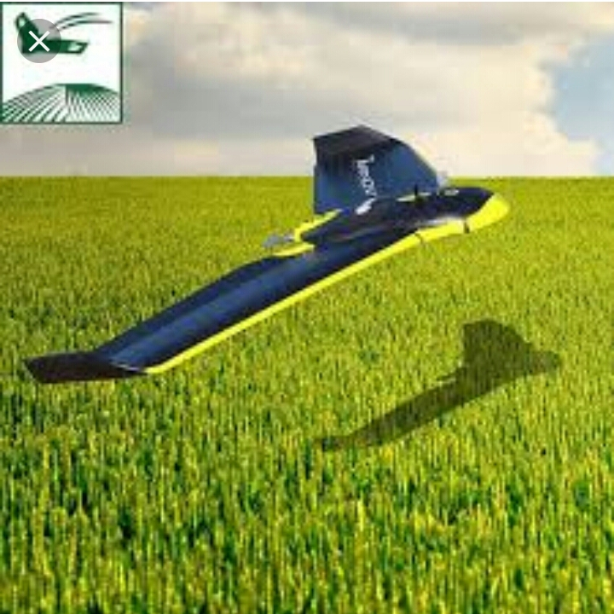
1960-70-йилларда ривожланаётган бир қанча мамлакатларда “Яшил инқилоб”га асос солинди. Бу мамлакатларда замонавий агротехникани амалиётга жорий этиш ва қўшимча маблағлар киритиш, экинларнинг серҳосил ва тезпишар навларини яратиш, кимёвий ўғит, пестицидлардан фойдаланиш, ирригация ва мелиорация тизимини яхшилаш йўллари билан қишлоқ хўжалигини интенсив ривожланишини таъминладилар

Slide 26
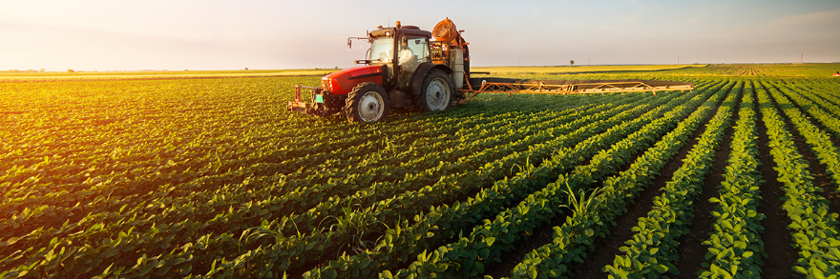
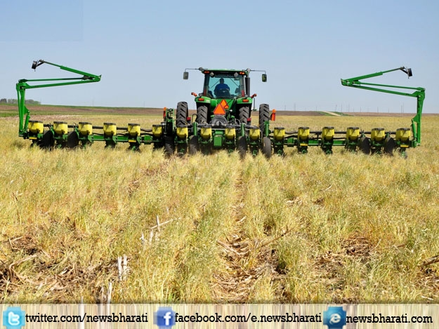
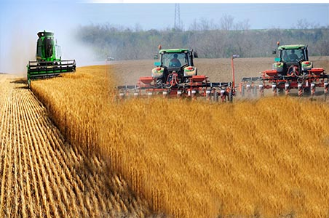
Транспорт
иқтисодиётнинг қон томири ҳисобланади. Транспорт қишлоқ хўжалик маҳсулотлари истеъмолчиларига ва ўз навбатида қишлоқ хўжалигига зарур саноат маҳсулотларини етказиб беради. Транспорт йўллари зичлик ва транспорт воситаларининг ривожланиш даражаси қишлоқ хўжалик ишлаб чиқариш корхоналарининг жойлашувини ҳам маълум даражада белгилаб беради. Арзон қишлоқ хўжалик маҳсулотларини истеъмолчиларга ташиш имкониятлари ортади. Мамлакат ва унинг минтақаларида барпо этилган транспорт тизими қишлоқ хўжалик маҳсулотларини узоқ масофаларга ташиш жараёнида маҳсулот таннарҳига ҳам ўз таъсирини кўрсатади

Slide 27
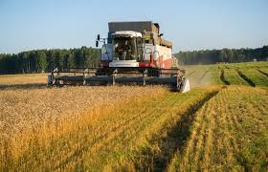
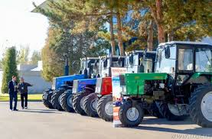
Илмий-техник тараққиёт ҳам қишлоқ хўжалик ишлаб чиқариш корхоналарининг жойлашишига катта таъсир кўрсатади. Қишлоқ хўжалигида механизация, электрлаштириш даражаси техник воситаларнинг ўсиши натижасида ортади, меҳнат унумдорлигининг ўсишига сабаб бўлади.
Илмий-техник тараққиёт таъсирида қишлоқ хўжалик ишлаб чиқаришига индустриал тармоқлар кириб келди, саноат корхоналари билан алоқадорлиги кучайди, меҳнат тақсимоти чуқурлашди, турли минтақаларда янги озиқ-овқат ва хом ашё базалари ташкил этилади.

Slide 28
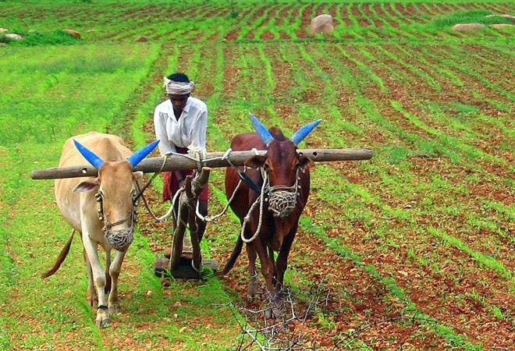
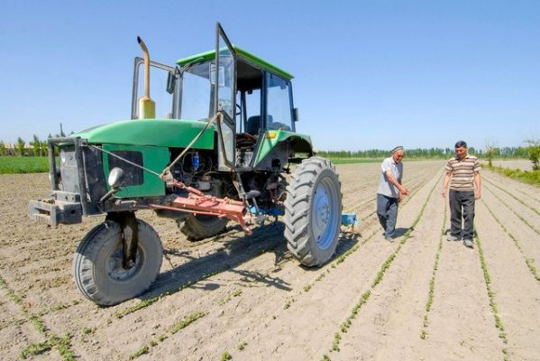
Меҳнат ресурслари

Slide 29

Экологик омилнинг қишлоқ хўжалик ишлаб чиқариш корхоналарининг жойлаштирилишига таъсири ортиб бормоқда. Полиэтилен плёнкалар, минерал ўғитлар, пестицидларнинг меъёридан ортиқ ишлатилиши, қишлоқ хўжалик транспорт воситаларининг атроф-муҳитга салбий таъсири, қишлоқ хўжалик зараркунандаларига қарши биологик ва кимёвий кураш, алмашлаб экиш системасига риоя қилмаслик, чорва молларининг озиқланиш меъёрида боқилиши экологик омилнинг кучайишига олиб келади.
Қишлоқ хўжалик ишлаб чиқариш корхоналарини мамлакат иқтисодий районлари бўйича жойлаштириш минтақавий иқтисодиётнинг тадқиқот объектларидан бири ҳисобланади.

Slide 30

ЭЪТИБОРИНГИЗ
УЧУН
РАХМАТ

